Slide 1

BI-проекты глазами аналитика
Дмитрий Перепонов
КРОК
Facebook.com/PereponovDM
LinkedIn.com/in/PereponovDM

Slide 2


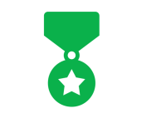
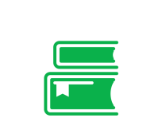


Позвольте представиться
Топ-10 ИТ-компаний России¹
Топ-3 консалтинговых компаний России²
Реализуем более 2000 проектов в год
Владеем собственным ЦОД TIER III
Являемся №1 по внедрению BI решений³
Перепонов Дмитрий
Старший консультант по внедрению бизнес-приложений
Группа консультантов по анализу и автоматизации бизнес-процессов
¹РА «Эксперт», 2016 г., TAdviser100, 2017 г.; ²Коммерсант-Деньги, 2016 г., РА «Эксперт», 2016 г.; ³TAdviser, 2016 г.

Slide 3
Консультанты по бизнес-приложениям
Консультант
Аналитик
Пресейл-консультант
Сбор и анализ требований
Документирование
Тестировщик
Презентации
Демонстрации
ТКП
Тестирование
Разработчик
Внедренец
Проектирование
Настройка
Разработка
Внедрение
Обучение
Поддержка

Slide 4
Как здорово, что все мы здесь сегодня собрались…
Назначение BI-систем
Стандартная «начинка» BI-систем
Специфика работы консультанта-аналитика

Slide 5
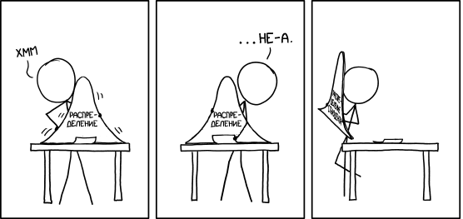
Зачем нужен BI
Да
Поддерживает и ускоряет принятие решений
Предоставляет удобный инструмент бизнес-анализа
Отображает информацию в целом о компании из всех источников
Автоматизирует подготовку регулярной отчетности
Отвечает на вопросы «А что у нас с…»
Контролирует и оповещает об изменениях
И многое многое…
Да, но другого цвета

Slide 6
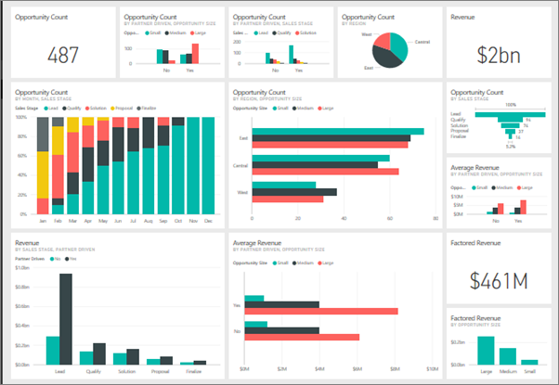
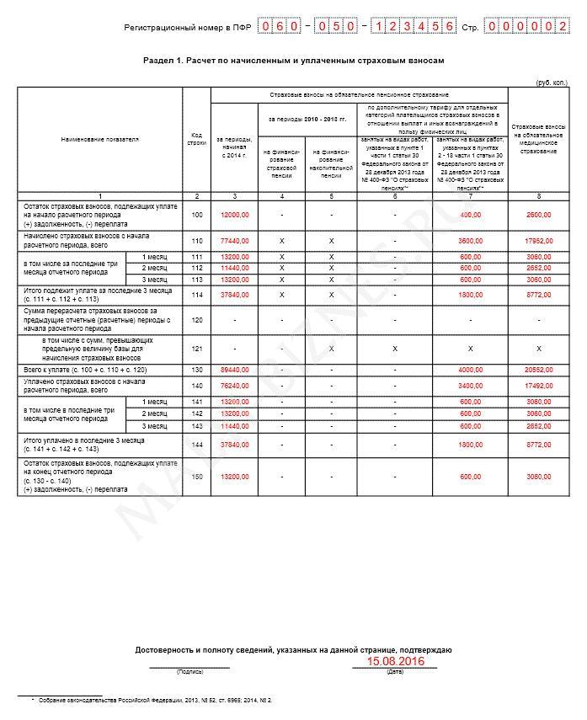
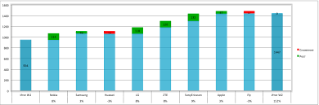
Основные возможности BI
Информационные панели
Регламентированные отчеты
Ad-hoc

Slide 7
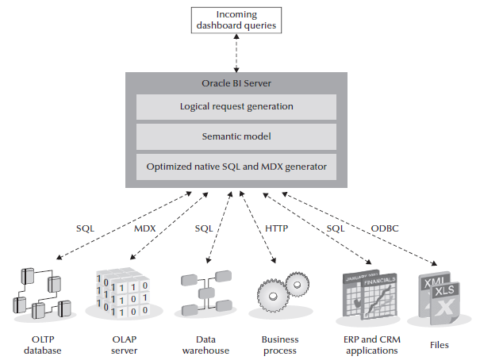
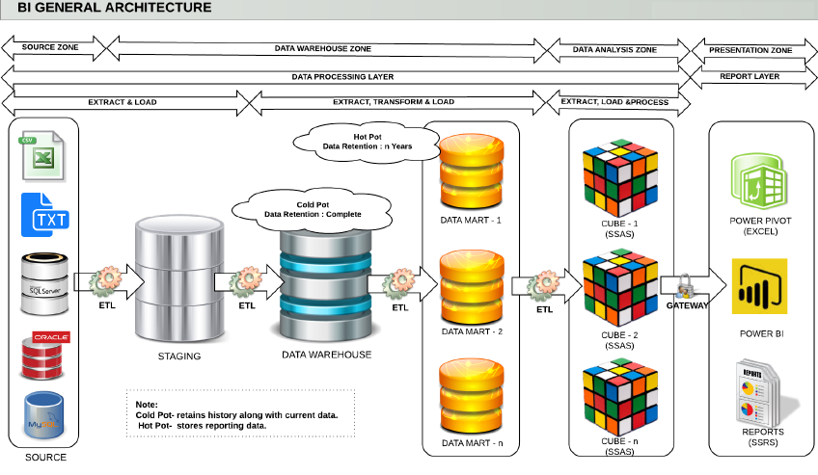
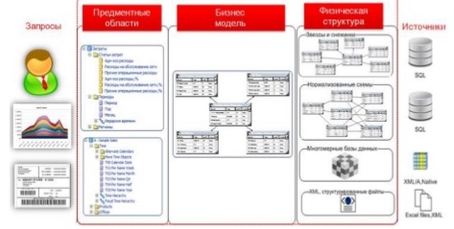
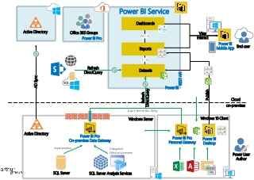
Архитектура BI

Slide 8
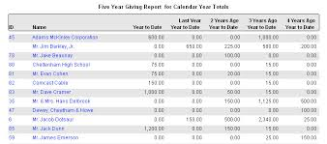
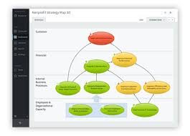
Функциональная архитектура BI
Настраивает связи между информацией и переходит от терминов источников данных к терминам конечных пользователей
Метамодель
Источники данных
Источники информации в компании – файлы, хранилища и базы данных

Slide 9

Сбор и анализ требований
Узнаем что и зачем нужно ключевым пользователям
Контролируем ограничения BI
Фиксируем полученную информацию
Составляем каталог требований
Формируем техническое задание

Slide 10
Правильные и не правильные вопросы
Какую информацию необходимо анализировать?
Зачем информацию необходимо анализировать?
Как формируется информация на данный момент?
Как происходит анализ информации на данный момент?
Какие трудности возникают на данный момент?
Какие задачи необходимо решить?
Какая информация необходима?
Какие отчеты необходимы?
Как визуализировать отчеты?
Существуют ли дополнительные требования?

Slide 11
Бег по граблям или идём правильным курсом
А у нас сотрудники все делают сами – зачем нам система?
А я возьму телефон, позвоню и узнаю – зачем нам система?
А можно ли руками вводить данные в систему?
А можно ли корректировать данные в системе?
А зачем нам хранилище данных?
А давайте напрямую из учетной системы?
А можно это, это, вот это и это на один график?
А у нас отчет на *адцать тысяч строк – сможете?

Slide 12


Проектирование системы
Какая информация нужна и как связана между собой
Какие предметные области будут использоваться совместно
Какие бизнес-правила должны быть использованы
Как должны быть реализованы требования
Техническое задание
Функциональная и техническая архитектура
Функциональные дизайны разработки (BI, DWH, ETL)

Slide 13
Тестирование данных и бизнес-правил
Измерения
Показатели
Информация
Специальные символы
Отсутствие информации
Последовательности
Время
События
Уведомления
Задействованные лица

Slide 14
Внедрение и обучение
Удаленная
и не очень поддержка
Обучение на местах
Демонстрация
Рассказываем о системе
Показываем основные возможности
Придумываем кейсы и шутим
Обучаем работе с системой
Разбираем существующие кейсы
Подтверждаем корректность данных
Продолжаем обучать
Отвечаем на различные вопросы по системе
Подтверждаем корректность данных

Slide 15
Коротко о главном
BI – это инструмент бизнес-анализа
BI – это больше, чем просто отчетность
Узнаем какие задачи и проблемы решаем
Контролируем решения как Заказчика, так и Исполнителя
Проверяем, проверяем и еще раз проверяем.
Помогаем превратить «Ой - это сложно» в «Спасибо, отличный инструмент!»

Slide 16
Спасибо за внимание
Дмитрий Перепонов
КРОК
Facebook.com/PereponovDM
LinkedIn.com/in/PereponovDM

